Slide 1


Créez et utilisez une base de données immobilière avec SQL
Laplace Immo
NAJAI Faris – Data Analyst
P_3 Créez et utilisez une base de données immobilière avec SQL
Soutenance en date du 24 Décembre 2021

Slide 2
Démarche création de la base de données

Slide 3
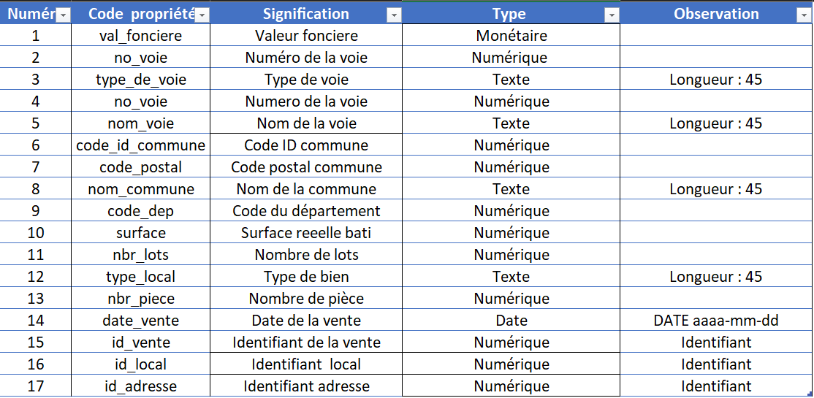
Démarche de la création de la base de données
1) Lecture des données / noms des colonnes
2) Création d’un dictionnaire de donnée

Slide 4
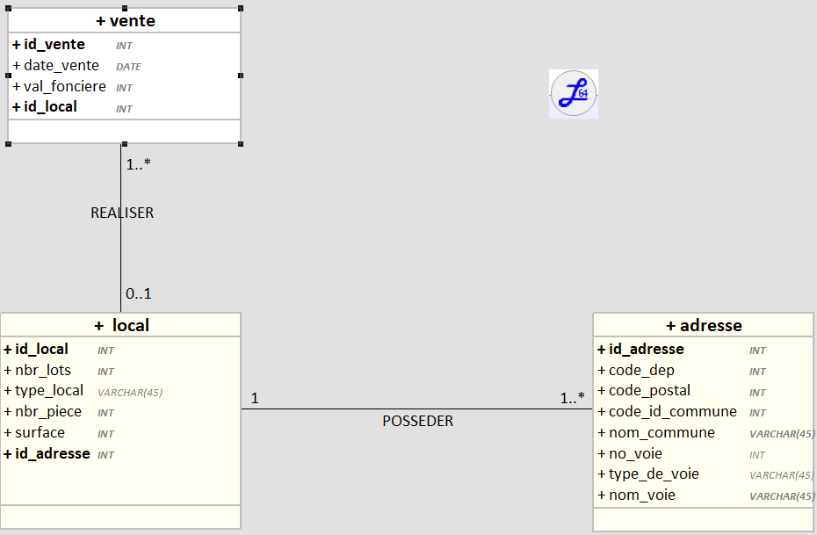
Démarche de la création de la base de données
3) Création d’un Modèle Conceptuel des Données

Slide 5
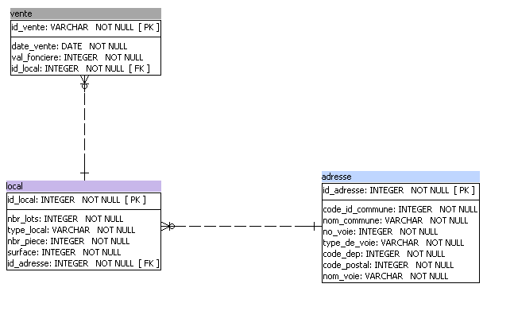
Schémas relationnel normalisé

Slide 6
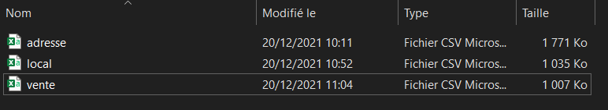
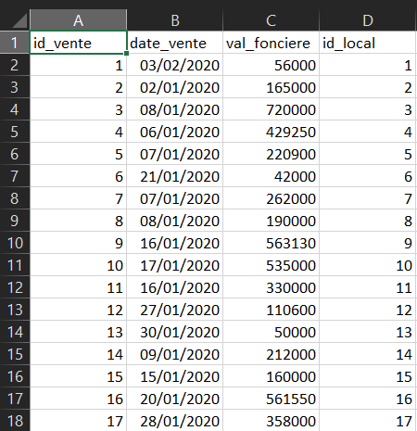
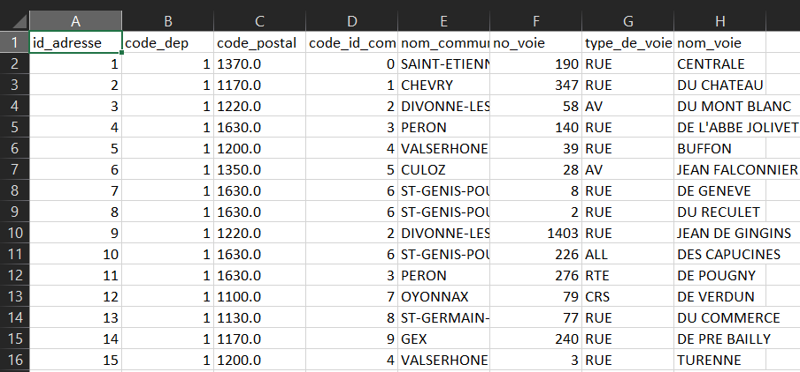
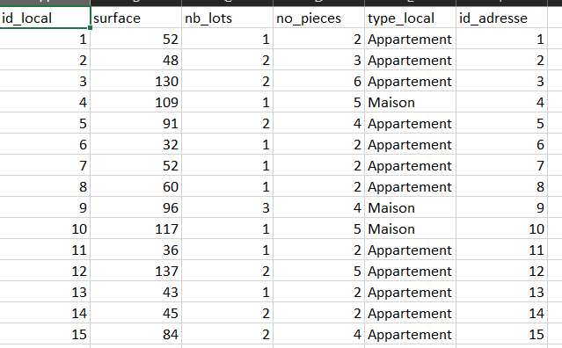
Démarche de la création de la base de données
4) Répartition des datas en csv
vente.csv
local.csv
adresse.csv

Slide 7

Démarche de la création de la base de données
4) Voir MySQL

Slide 8
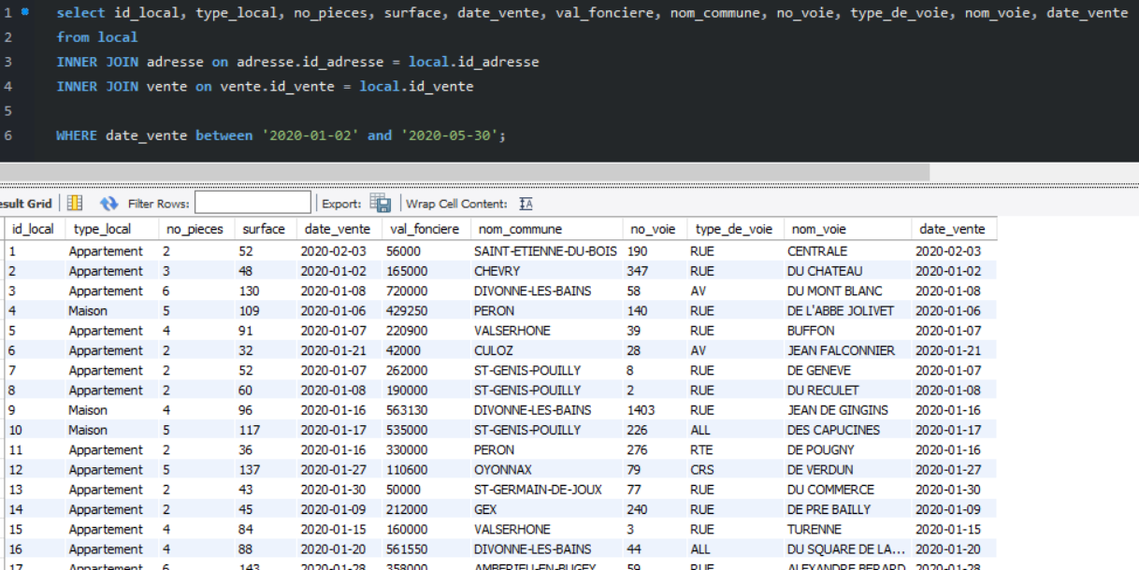
Données du premier semestre

Slide 9
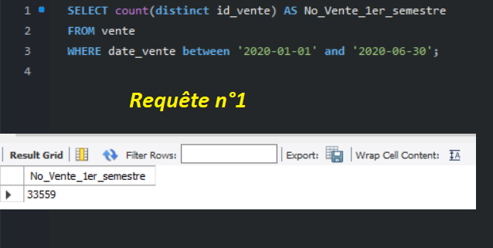
Analyses des données
Nombre total d’appartements vendus au 1er semestre 2020

Slide 10
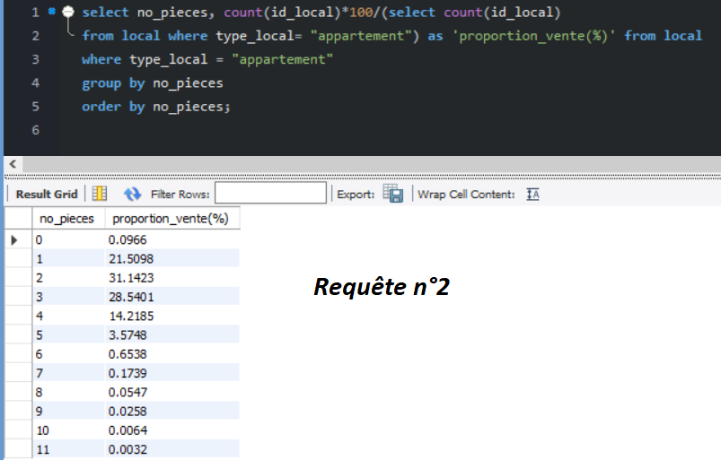
Analyses des données
Proportion des ventes d’appartements par le nombre de pièces

Slide 11
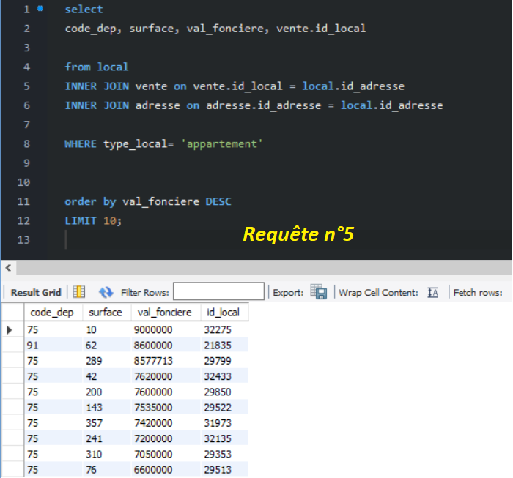
Analyses des données
Liste des 10 appartements les plus chers avec le département et le nombre de mètres carrés.

Slide 12
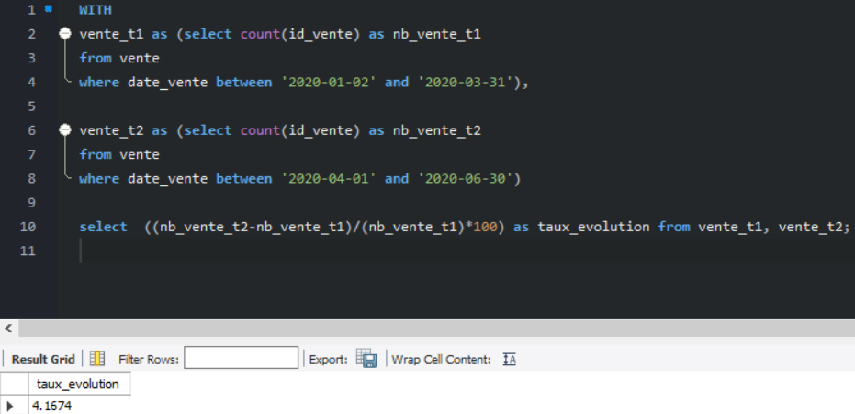
Analyses des données
Taux d’évolution du nombre de ventes entre le premier et le second trimestre de 2020
((Va-Vd)/Vd)*100

Slide 13
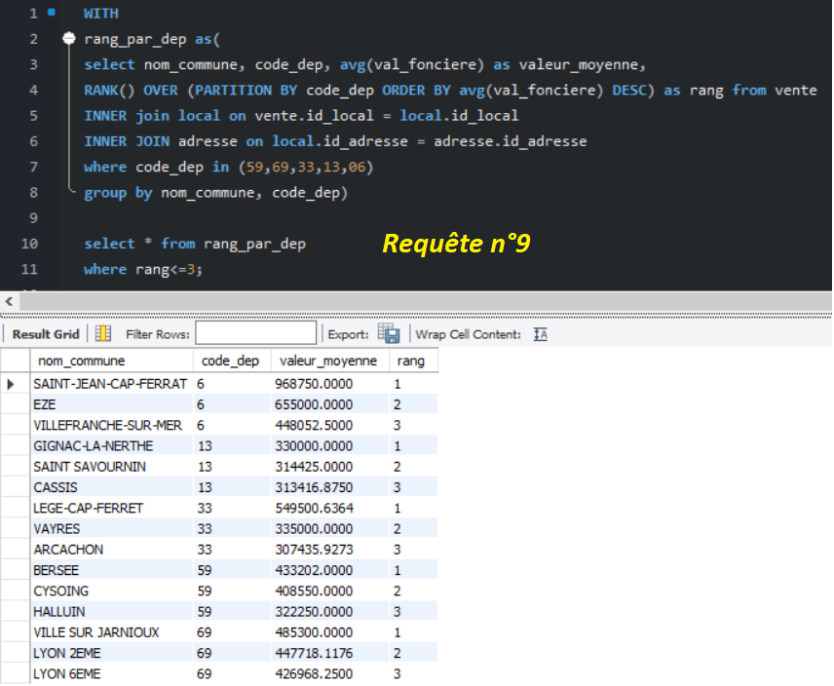
Analyses des données
Les moyennes de valeurs foncières pour le top 3 des communes des départements 6, 13, 33, 59 et 69

